Slide 1


線動力學
彭賢德
12

Slide 2
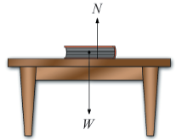
摩擦力&正向力
摩擦力＝摩擦係數 x 正向力
F = μR
  摩擦係數μ－指滑動的相對難易度，或兩接觸面間的力的大小及分子間的互動。不單指任何一面。
  靜摩擦係數(μ_{s}) ＞ 動摩擦力係數( μ_{k})
正向力

Slide 3
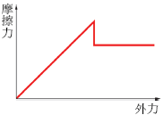
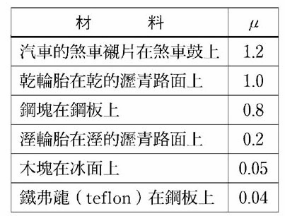
摩擦力&正向力
摩擦力＝摩擦係數 x 正向力
F = μR
  摩擦係數μ－指滑動的相對難易度，或兩接觸面間的力的大小及分子間的互動。不單指任何一面。
  靜摩擦係數(μ_{s}) ＞ 動摩擦力係數( μ_{k})
動摩擦力
F_{k} = μ_{k}R
靜摩擦力
F_{m} = μ_{s}R

Slide 4
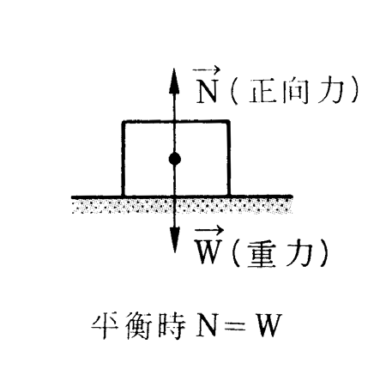
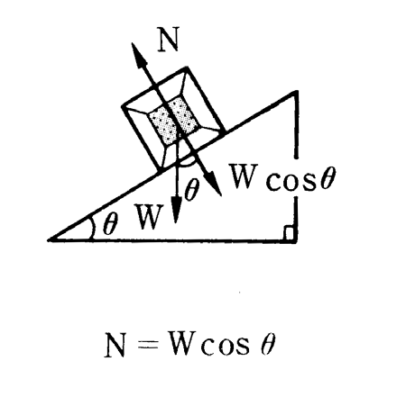
摩擦力&正向力
摩擦力＝摩擦係數 x 正向力
F = μR
  正向力R－若重量是唯一的垂直立作用於水平面上的物體，正向力的大小等於物體的重量。
正向力
正向力

Slide 5
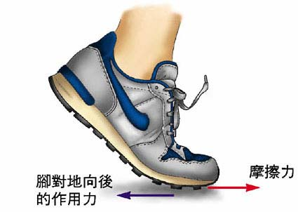
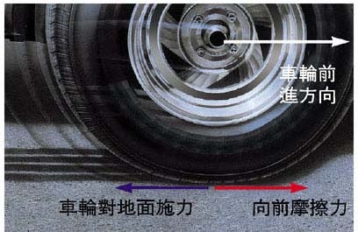
摩擦力的性質
摩擦力的方向與相對運動方向相反
摩擦力只在兩者接觸面產生
最大靜摩擦力 > 動摩擦力

Slide 6
摩擦力的性質
摩擦力的大小與接觸面的正向力成正比。
摩擦力與接觸面積的性質（或可說是粗糙程度）有關，但與接觸面積的大小無關。
摩擦力並不完全是因為物體表面的粗糙引起的，事實上由表面粗糙所引起的摩擦佔摩擦力不到10%。

Slide 7
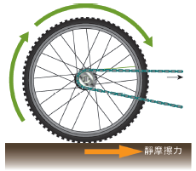
摩擦力的用途
以輪子做成交通工具，利用的原理是滾動摩擦力。

Slide 8
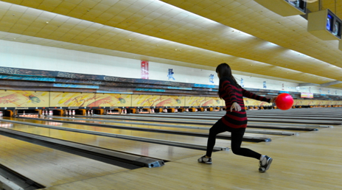
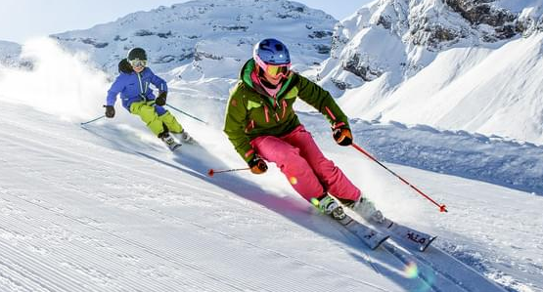
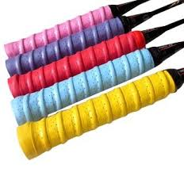
摩擦力與運動

Slide 9
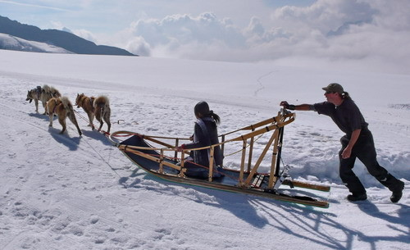
例題 雪橇與雪之間的靜摩擦係數為0.18，動摩擦係數為0.15，一個300牛頓重的小孩坐在200牛頓重的雪橇上，問需要多少水平力才能使雪橇開始動？並求要多少水平力才能使雪橇維持運行？

Slide 10
例題 雪橇與雪之間的靜摩擦係數為0.18，動摩擦係數為0.15，一個300牛頓重的小孩坐在200牛頓重的雪橇上，問需要多少水平力才能使雪橇開始動？並求要多少水平力才能使雪橇維持運行？
靜摩擦力=靜摩擦係數 x 正向力

Slide 11
例題 雪橇與雪之間的靜摩擦係數為0.18，動摩擦係數為0.15，一個300牛頓重的小孩坐在200牛頓重的雪橇上，問需要多少水平力才能使雪橇開始動？並求要多少水平力才能使雪橇維持運行？
靜摩擦力=靜摩擦係數 x 正向力
= 0.18 x (300+200)

Slide 12
例題 雪橇與雪之間的靜摩擦係數為0.18，動摩擦係數為0.15，一個300牛頓重的小孩坐在200牛頓重的雪橇上，問需要多少水平力才能使雪橇開始動？並求要多少水平力才能使雪橇維持運行？
靜摩擦力=靜摩擦係數 x 正向力
= 0.18 x (300+200)
= 0.18 x 500

Slide 13
例題 雪橇與雪之間的靜摩擦係數為0.18，動摩擦係數為0.15，一個300牛頓重的小孩坐在200牛頓重的雪橇上，問需要多少水平力才能使雪橇開始動？並求要多少水平力才能使雪橇維持運行？
靜摩擦力=靜摩擦係數 x 正向力
= 0.18 x (300+200)
= 0.18 x 500 = 90 (牛頓)

Slide 14
例題 雪橇與雪之間的靜摩擦係數為0.18，動摩擦係數為0.15，一個300牛頓重的小孩坐在200牛頓重的雪橇上，問需要多少水平力才能使雪橇開始動？並求要多少水平力才能使雪橇維持運行？
靜摩擦力=靜摩擦係數 x 正向力
= 0.18 x (300+200)
= 0.18 x 500 = 90 (牛頓)
動摩擦力=動摩擦係數 x 正向力

Slide 15
例題 雪橇與雪之間的靜摩擦係數為0.18，動摩擦係數為0.15，一個300牛頓重的小孩坐在200牛頓重的雪橇上，問需要多少水平力才能使雪橇開始動？並求要多少水平力才能使雪橇維持運行？
靜摩擦力=靜摩擦係數 x 正向力
= 0.18 x (300+200)
= 0.18 x 500 = 90 (牛頓)
動摩擦力=動摩擦係數 x 正向力
= 0.15 x (300+200)

Slide 16
例題 雪橇與雪之間的靜摩擦係數為0.18，動摩擦係數為0.15，一個300牛頓重的小孩坐在200牛頓重的雪橇上，問需要多少水平力才能使雪橇開始動？並求要多少水平力才能使雪橇維持運行？
靜摩擦力=靜摩擦係數 x 正向力
= 0.18 x (300+200)
= 0.18 x 500 = 90 (牛頓)
動摩擦力=動摩擦係數 x 正向力
= 0.15 x (300+200)
= 0.15 x 500

Slide 17
例題 雪橇與雪之間的靜摩擦係數為0.18，動摩擦係數為0.15，一個300牛頓重的小孩坐在200牛頓重的雪橇上，問需要多少水平力才能使雪橇開始動？並求要多少水平力才能使雪橇維持運行？
靜摩擦力=靜摩擦係數 x 正向力
= 0.18 x (300+200)
= 0.18 x 500 = 90 (牛頓)
動摩擦力=動摩擦係數 x 正向力
= 0.15 x (300+200)
= 0.15 x 500 = 75 (牛頓)

Slide 18
力的合成
共線力-指力作用在相同的一條作用線上。
同方向的兩個力合成。
合力
+
=
=
+
=
=
+
=
=

Slide 19
力的合成
共線力-指力作用在相同的一條作用線上。
反方向的兩個力合成。
合力
+
=
=
+
=
=
+
=
=

Slide 20
力的合成
共點力-指力作用在相同的一個點上。
以平行四邊形法，將兩個力合成。
合力
+
=
=
+
=
=

Slide 21
力的合成
共點力-指力作用在相同的一個點上。
以頭尾相連法（tip-to-tail method，又稱三角形法），將兩個力合成。
合力
+
=
=
+
+
=
=

Slide 22
力的分解
較常將一個合力分解成一個垂直力和一個水平力。
合力
垂直力
水平力
=
=
+
合力²
=
垂直力²
+
水平力²

Slide 23
力的分解
較常將一個合力分解成一個垂直力和一個水平力。
合力
垂直力
水平力
=
=
+
θ
垂直力
=
合力
x
sin θ
水平力
=
合力
x
cos θ

Slide 24
The End !
線動力學
12

